Slide 1
Kringlopen: zuurstof

Slide 2
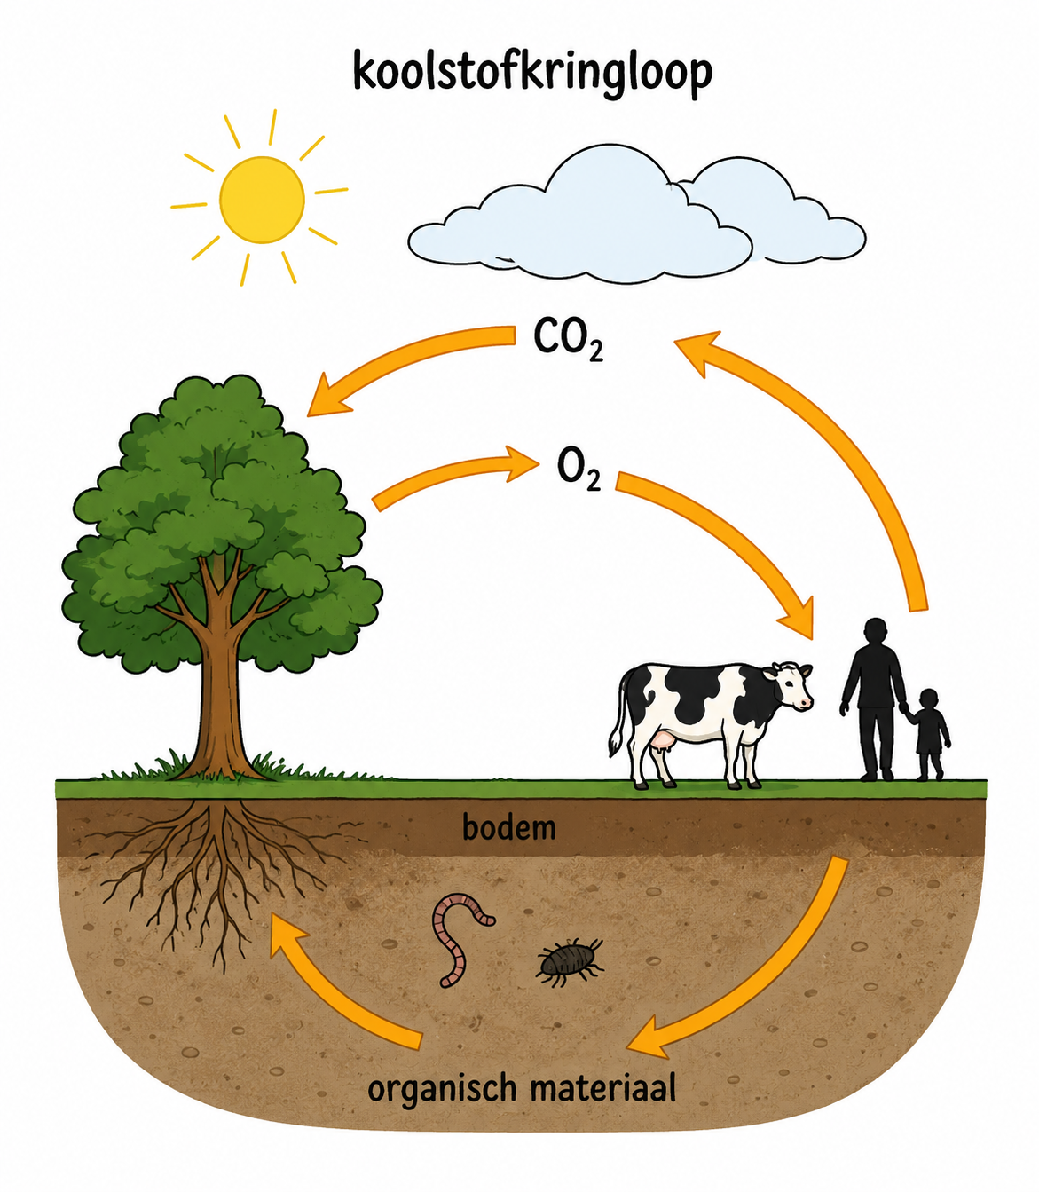
Natuur heeft een samenhang
Zuurstofkringloop
Waterkringloop
Koolstofkringloop
Voedsel en uitscheiding

Slide 3
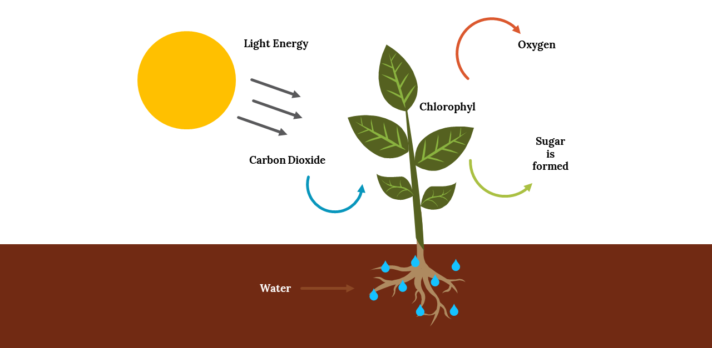
1. Fotosynthese. Gebruik van stoffen

Slide 4
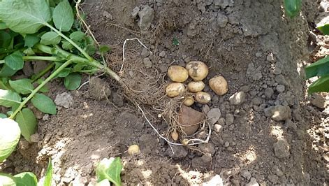
Loof > aardapppels (fotosynthese)

